Slide 1
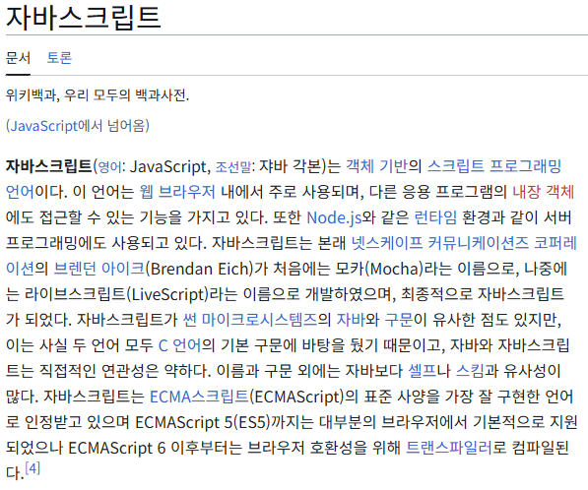
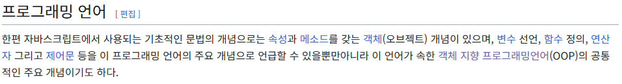

Slide 2
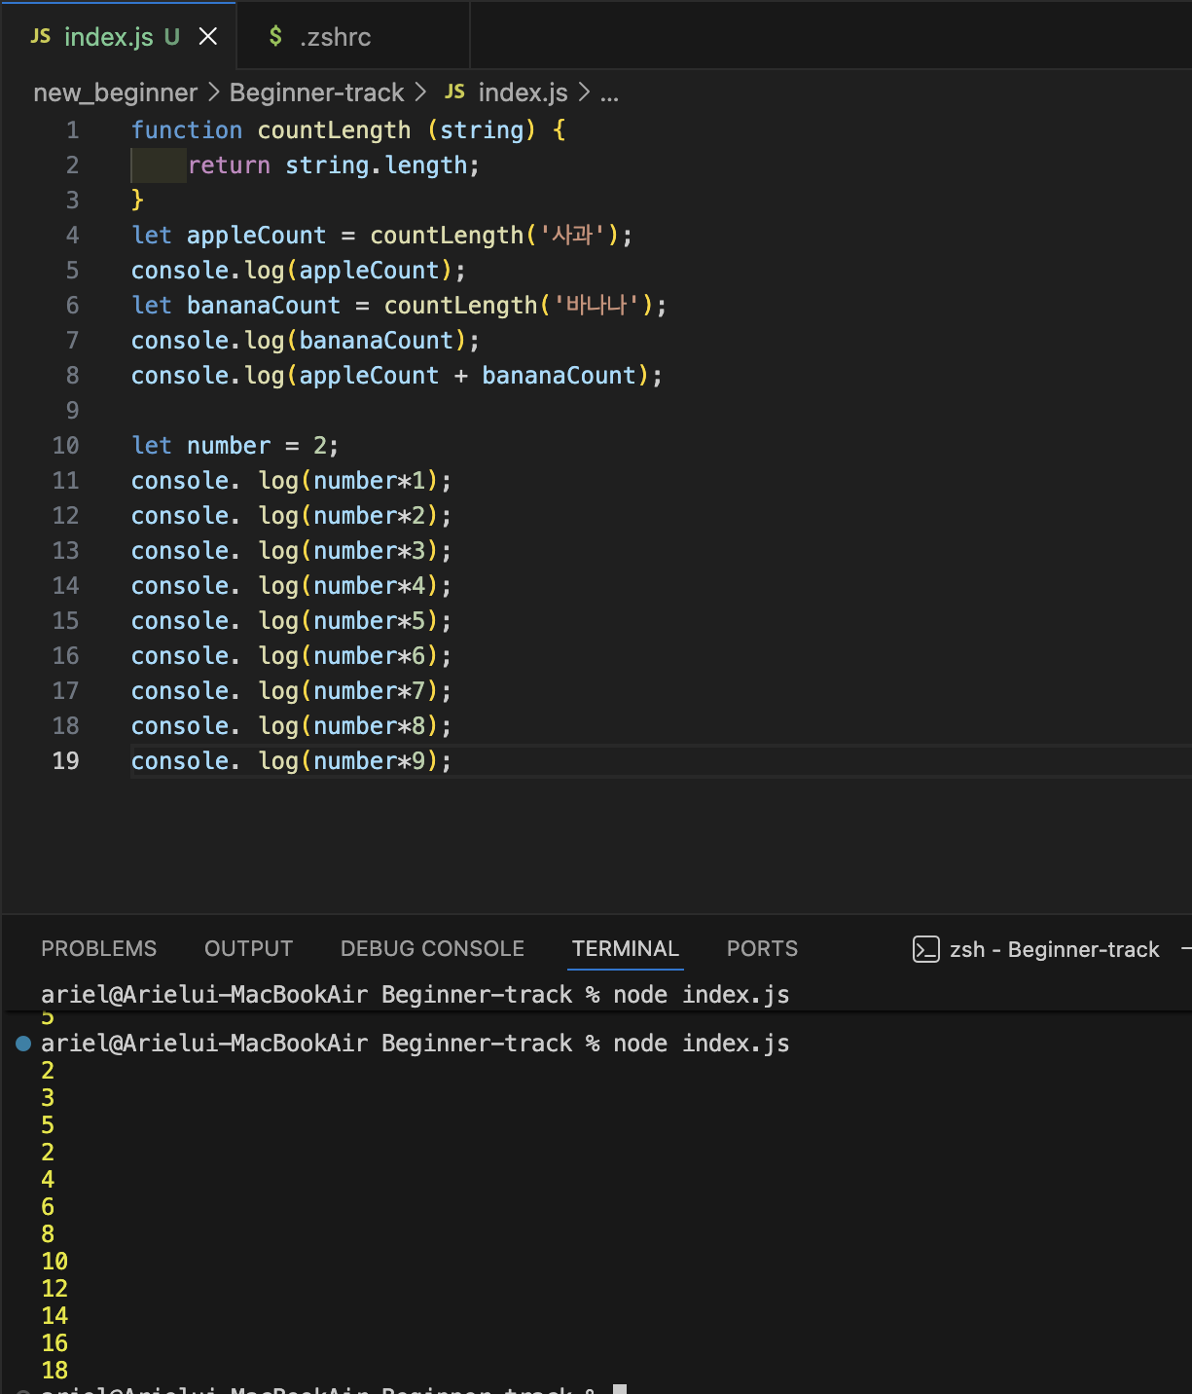
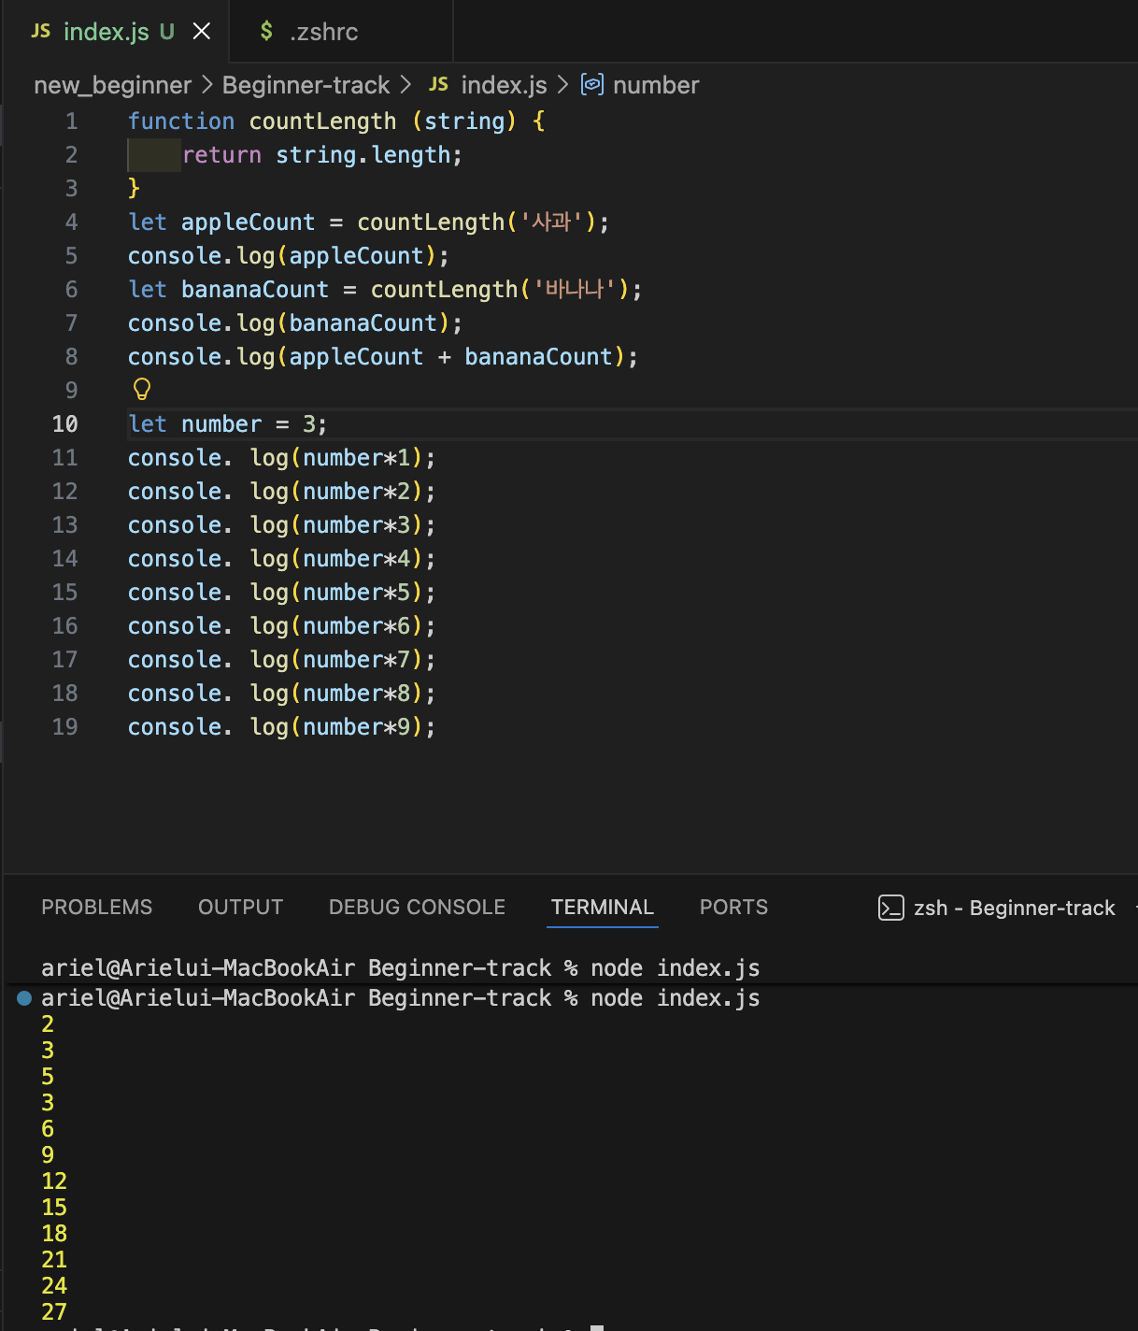
할당된 값을 3으로 바꾸자
3단이 출력됨

Slide 3
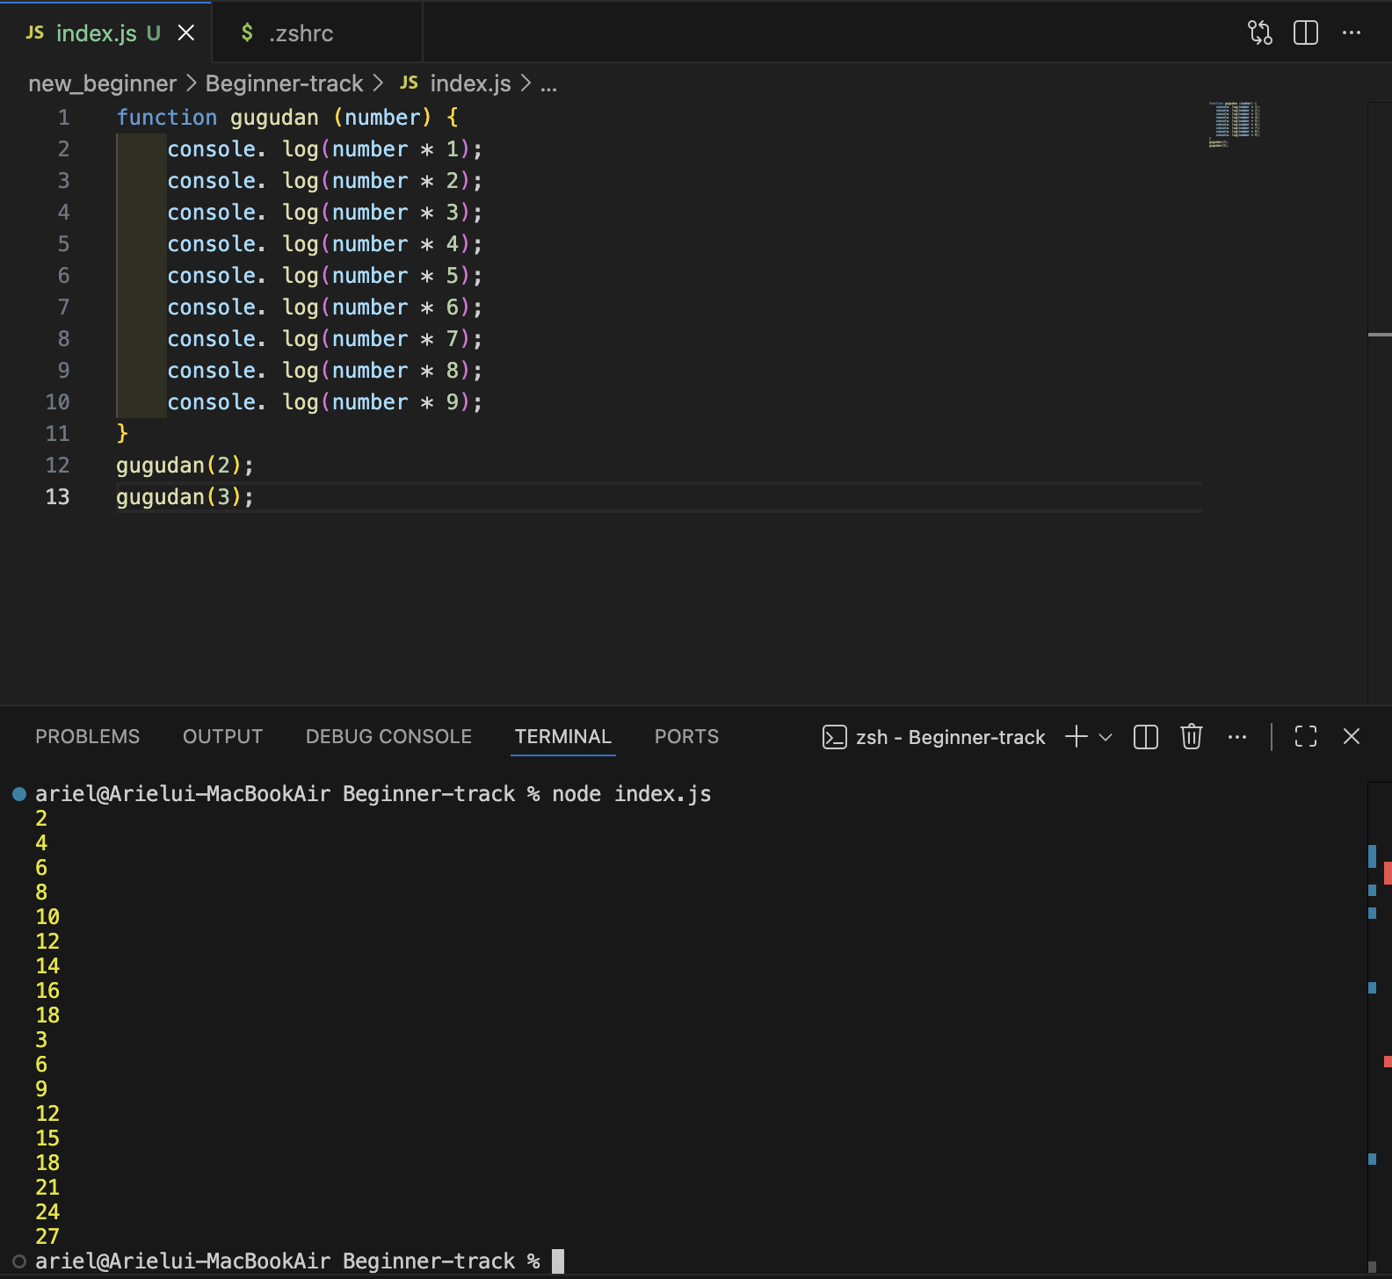
2단 출력
3단 출력

Slide 4
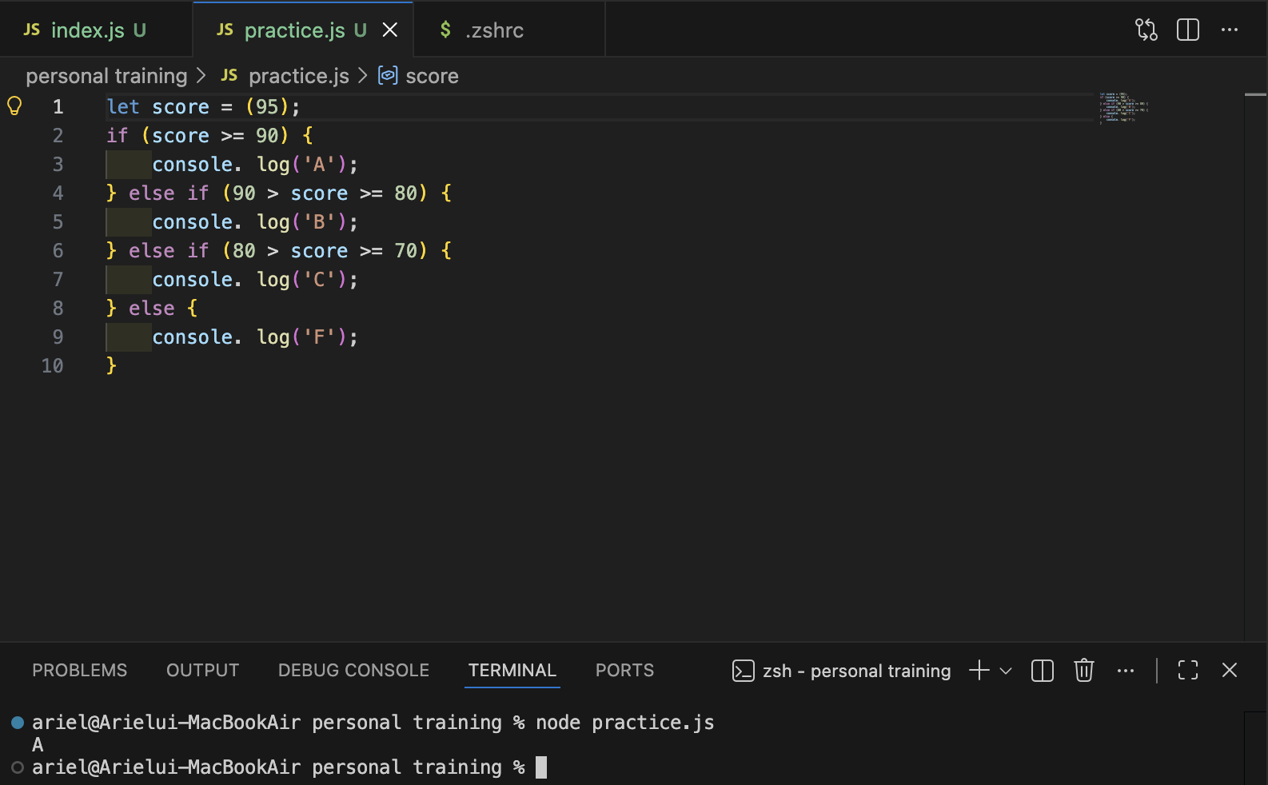
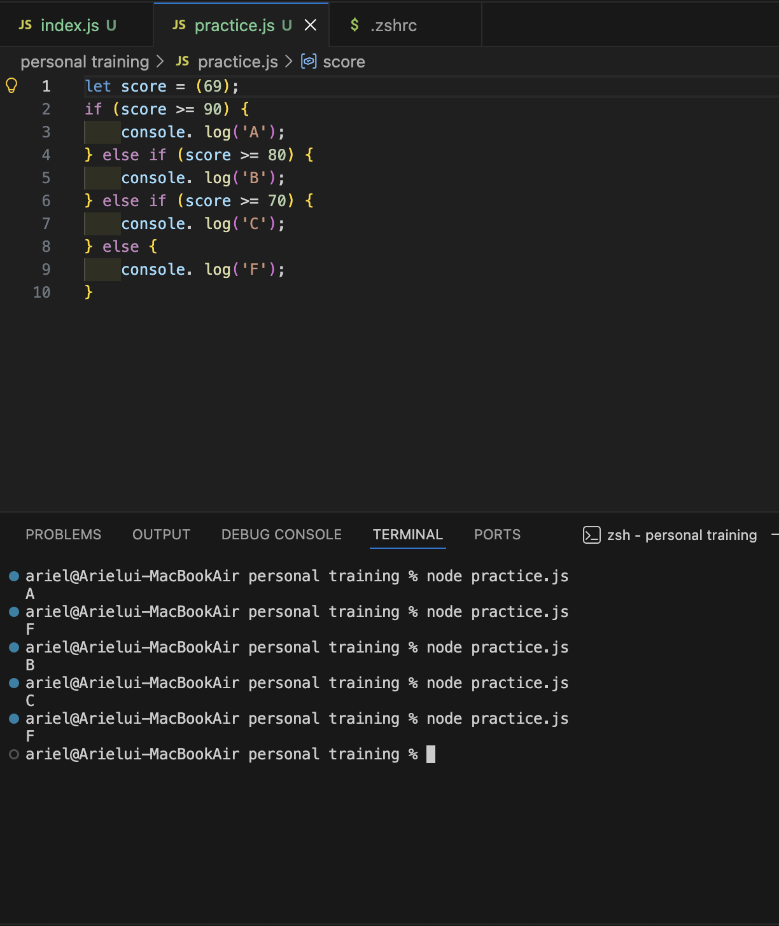
첫 번째 조건 false → 두 번째 조건으로 이동
두 번째 조건 false → 세 번째 조건으로 이동
세 번째 조건 false → false일 때의 출력값 출력
잘못된 조건식 작성에 따른 출력값
정상 출력

